Slide 1
Králi izraela

Slide 2
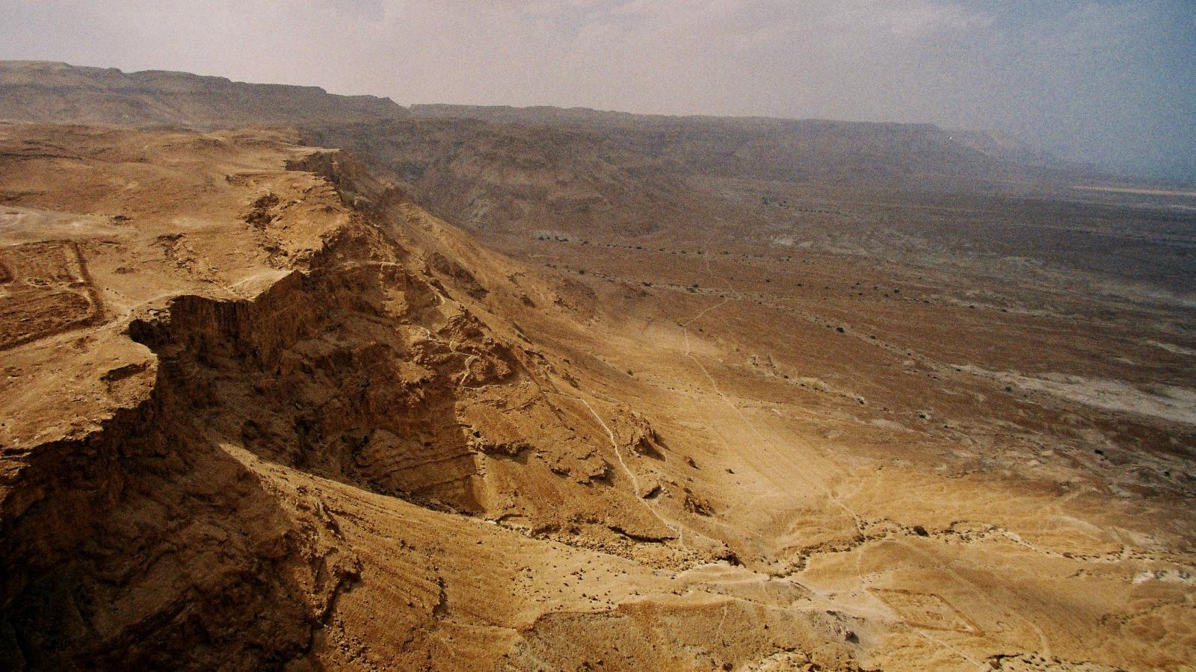
Rôznorodé dejiny izraela
Jednotlivci aj skupiny ľudí boli formovatelia dejín, ale za všetkým stál Hospodin
Okolité národy boli už kráľovstvami, len Izrael nemal kráľovstvo
Zrada kráľovstva a kráľa

Slide 3

Samuel
Vymodlený syn Anny
Sľúbený do služby Bohu
Slúžil pri kňazovi Élim
Boh ho povolal za proroka
Vojna s Filištíncami a truhla zmluvy
Voľba kráľa – Saula
Pomazanie Dávida

Slide 4
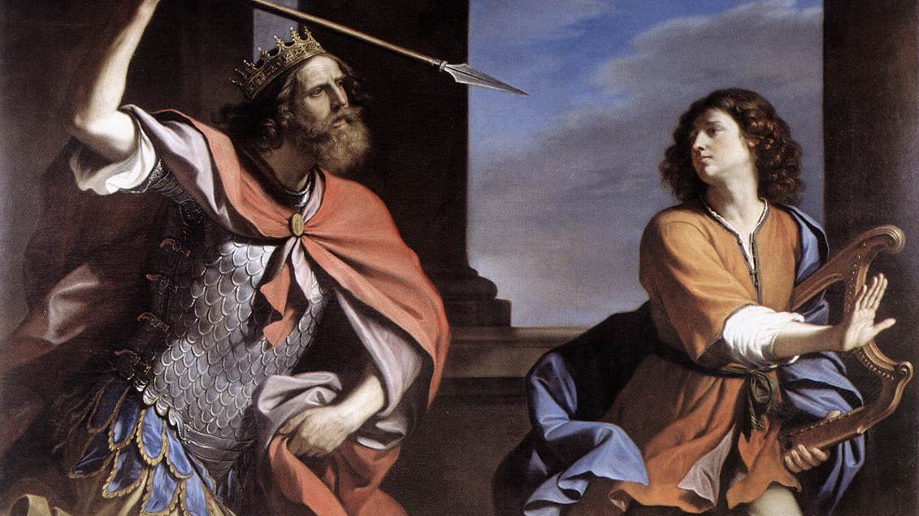
Prvý kráľ izraela - Saul
Ľud si žiadal, a napokon dostal kráľa
Bol udatný vodca, ale stal sa neposlušným Bohu
Spyšnel
Boh mu zobral jeho kráľovstvo – vládol síce do smrti, ale vedel, že ako kráľ skončil a aj jeho rod
Poslušnosť a pokora – dôležitá vec v živote

Slide 5
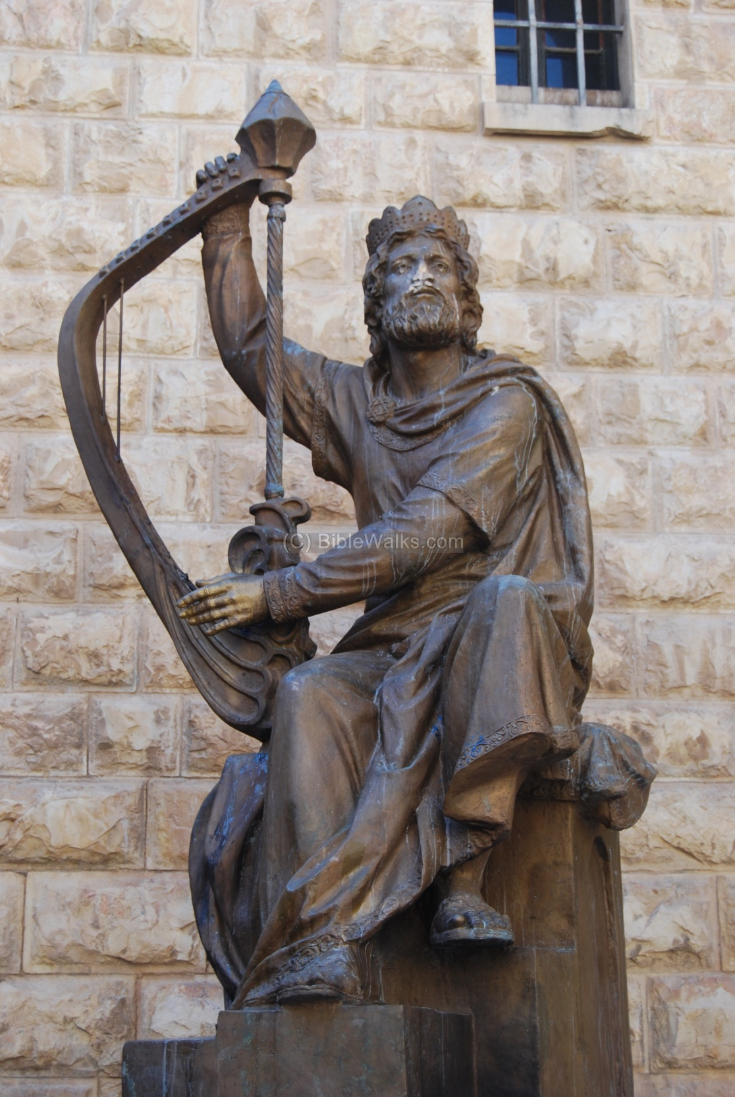
Dávid
Mladý pastier, najmladší syn Izajov
Bojoval s Goliášom
Prenasledovaný kráľom Saulom
Vyhnanec z vlastnej krajiny
Po smrti Saula sa stal kráľom
Hriech s Bat-šebou
Starosti zo synmi
Túžba postaviť chrám
Najväčší kráľ Izraela v celej histórii

Slide 6
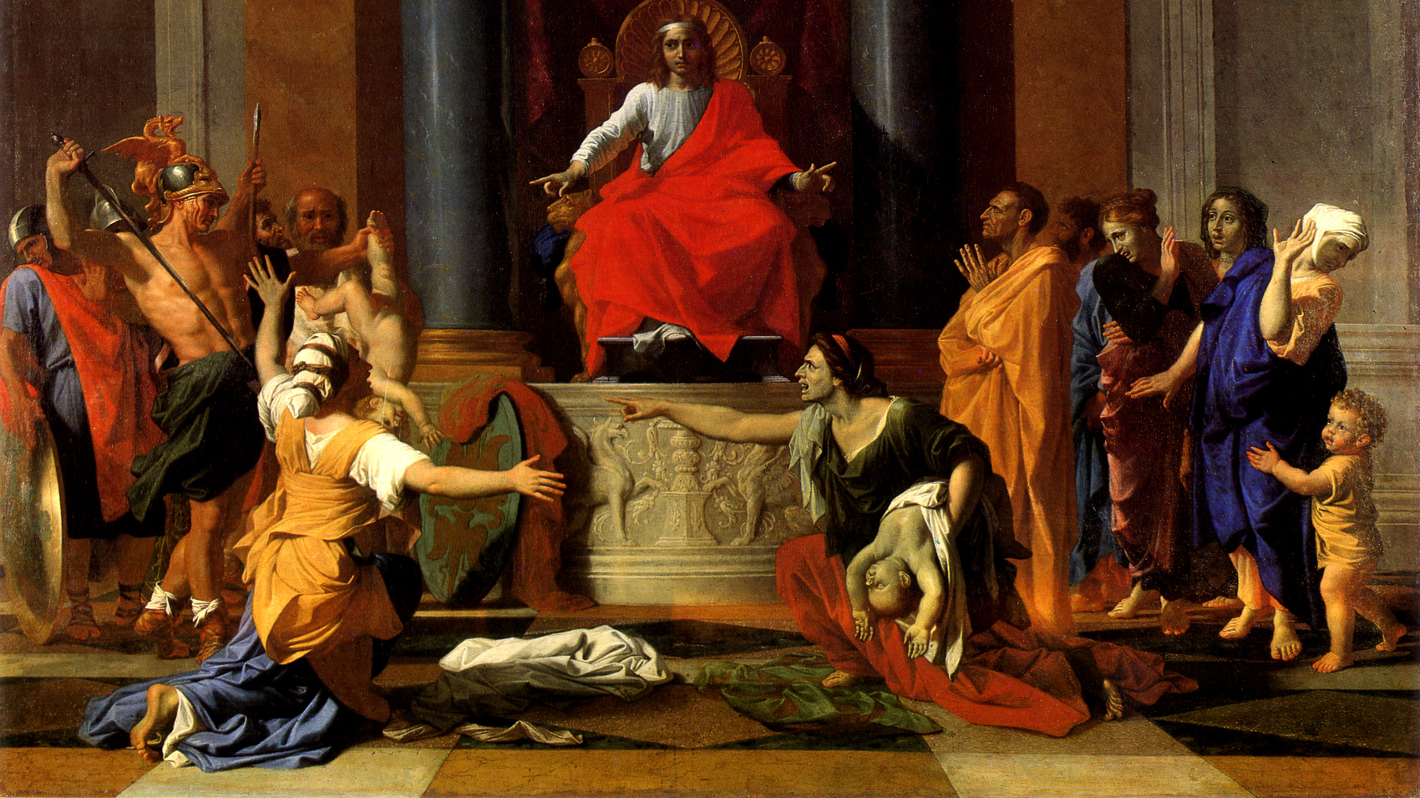
Šalamún
Syn Dávida a Bat-šeby
Múdrosť Šalamúnova
Postavil chrám Hospodinov
Roztopašný kráľ

Slide 7
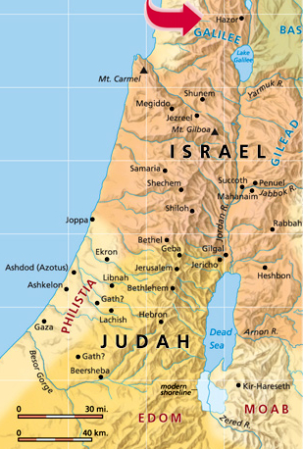
Rozpad kráľovstva
Po smrti Šalamúnovej sa kráľovstvo rozpadlo na Izrael a Júdu
Kráľovstvá viedli rôzny králi; Júda mal Dávidových potomkov, ale Izraeli mnohých kráľov zavraždili
V roku 722 ante Asíria dobyla Izrael a v roku 586 ante Babylon zničil Júdu

Slide 8
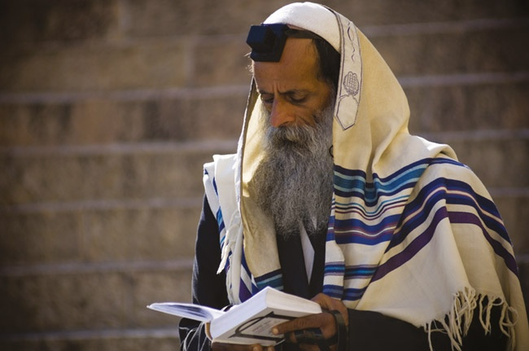
Kňaz
Kňazi mali v Izraeli dôležitú funkciu. Starali sa o Truhlu zmluvy a o stánok zhromažďovania, neskôr o chrám a Boží dom.
Vykonávali i obete za hriech jednotlivca aj za národ. Pri tejto obeti spaľovali kúsky a krv obetných zvierat.
Zároveň uskutočňovali Božiu vôľu v izraelskom národe.
Neskôr sa spomedzi kňazov volil veľkňaz.
Dnes funkciu kňaza v izraelskom národe – medzi Židmi – vykonávajú rabíni.

Slide 9
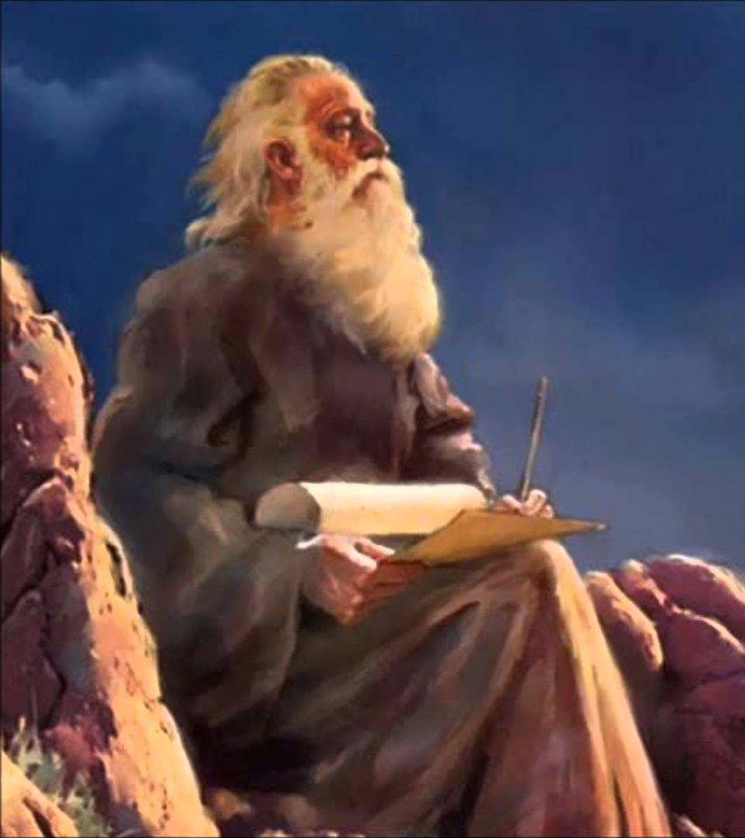
prorok
Proroci ohlasovali Božiu vôľu ľudu. Prorokovali, čo sa má stať.
Vyzývali ľudí k pokániu a oslave Hospodina.
V určitom období nahrádzali aj vodcov národa a stávali sa „svedomím“ národa.
Posledným prorokom bol Ján Krstiteľ.

Slide 10
Časová os
Józua dobýva Kanaán
  1230 – 1200 pred Kr.
Doba sudcov
  1200 – 1020 pred Kr.
Samuel
  asi 1050 – 1020 pred Kr.
Založenie kráľovstva asi 1020 pred Kr. Saul
  1020 – 1000 pred Kr.
Dávid
  1000 – 961 pred Kr.
Šalamún
  961 – 922 pred Kr.
Rozpad kráľovstva
  922 pred Kr.
Judské kráľovstvo – južné
  922 – 587 pred Kr.
Izraelské kráľovstvo – severné
  922 – 721 pred Kr.
Stavba chrámu
  10. storočie pred Kr.
Zničenie 1. chrámu
  586 pred Kr.
Obnova chrámu
  520 – 515 pred Kr.
Prestavba chrámu
  20 pred Kr.
Zničenie chrámu
  70 po Kr.

Slide 11
2 timoteovi 2, 5
Ak aj niekto preteká, nebude ovenčený, ak nepreteká podľa pravidla.

